Slide 1
内置函数调用
vipjr
Notes:
这一节主要讲一些函数的用法。

Slide 2
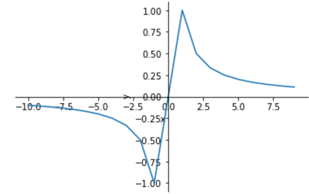
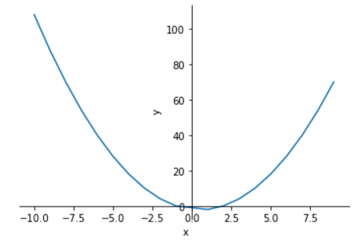
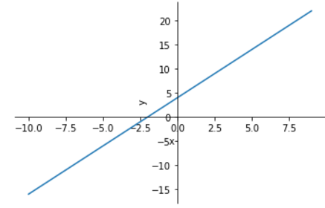
引例
什么是函数呢？
给f(x) 一个名字： func
输入： x
输出： y
Notes:
通过这几个常见的数学函数图形，引导学生对python中的函数的理解，为引入第三张PPT 函数的形式铺垫
import numpy as np
import matplotlib.pyplot as plt
fig = plt.figure()
x=[]
for i in range(-10,0):
x.append(i)
for i in range(1,10):
x.append(i)
#ax.set_axis()
ax = plt.gca()
ax.spines['right'].set_color('none')
ax.spines['top'].set_color('none')
ax.xaxis.set_ticks_position('bottom')
ax.spines['bottom'].set_position(('data',0))
ax.yaxis.set_ticks_position('left')
ax.spines['left'].set_position(('data',0))
plt.xlabel(' x')
plt.ylabel(' y')
#y =
y = np.array(x)
#plt.plot(y, 1.0/y )
#plt.plot(y, y*y-y-2)
plt.plot(y, 2*y + 4 )
plt.show()

Slide 3

函数
输入
函数
输出结果
X
F(x)
y
那么作为输入的x 可以取 什么样的数据呢
那么作为输出的y可以取 什么样的数据呢
Notes:
通过讲解函数的形式，导入python的内置函数

Slide 4
函数
输入
函数
输出结果
X
F(x)
y
那么作为输入的x 可以取 什么样的数据呢
X可以使前面讲过的数字，
字符串、列表等等， 一切你需要处理的内容！
Notes:
通过讲解函数的形式，导入python的内置函数

Slide 5
函数
输入
函数
输出结果
X
F(x)
y
那么作为输出的y可以取 什么样的数据呢
Y也可以使前面讲过的数字，
字符串、列表等等， 按照你的需要获取数据类型！
Notes:
通过讲解函数的形式，导入python的内置函数。
下面我们通过一些实例，来讲解系统已经实现的内置函数

Slide 6
内置函数
abs() | divmod() | input() | open() | staticmethod()
all() | enumerate() | int() | ord() | str()
any() | eval() | isinstance() | pow() | sum()
basestring() | execfile() | issubclass() | print() | super()
bin() | file() | iter() | property() | tuple()
bool() | filter() | len() | range() | type()
bytearray() | float() | list() | raw_input() | unichr()
callable() | format() | locals() | reduce() | unicode()
chr() | frozenset() | long() | reload() | vars()
classmethod() | getattr() | map() | repr() | xrange()
cmp() | globals() | max() | reversed() | zip()
compile() | hasattr() | memoryview() | round() | __import__()
complex() | hash() | min() | set()
delattr() | help() | next() | setattr()
dict() | hex() | object() | slice()
dir() | id() | oct() | sorted() | exec 内置表达式

Slide 7
ABS()
函数：abs(x)
说明： 返回一个数x的绝对值
X可以使普通的整数、小数
a1 = abs(123)
a2 = abs(-123)
a3 = abs(12.3)
a4 = abs(-12.3)
print(a1)
print(a2)
print(a3)
print(a4)
123
123
12.3
12.3
使用：
思考： 如果将abs换成ABS呢

Slide 8
cmp()
函数：cmp(X,Y)
说明：比较对象x和y，根据结果返回一个整数。
如果x < y，返回负数；
如果x == y，返回0；
如果x > y，返回正数。
a1 = cmp(5,10)
a2 = cmp(10,5)
a3 = cmp(10,10)
a4 = cmp(‘a’,’b’)
print(a1)
print(a2)
print(a3)
print(a4)
-1
1
0
?
使用：
如果是字符串呢？

Slide 9
divmod()
函数：divmod (X,Y)
说明：计算两个数x和y的商和余数，将结果保存在二元元组。
结果形式如下 (商，余数)
a1 = divmod(5,10)
a2 = divmod(10,5)
a3 = divmod(10,10)
a4 = divmod(10.2,5)
print(a1)
print(a2)
print(a3)
print(a4)
(0, 5)
(2, 0)
(1, 0)
(2.0, 0.2)
使用：
(1)如果x 和 y 是小数呢？
(2) 如何获取结果中的商和余数？

Slide 10
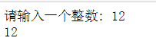


Raw_input()
函数：raw_input()
说明: 从键盘读取一行，并将其转化为字符串
num = raw_input(u"请输入一个整数: ".encode("gb2312"))
print(num)
使用：
num = raw_input(u"请输入一个浮点数: ".encode("gb2312"))
print(num)
my_str = raw_input(u"请输入一个字符串: ".encode("gb2312"))
print(my_str)

Slide 11
len()
函数：len(X)
说明：返回对象X的长度。
对象X的数据类型可以是字符串、元组、列表、范围、或者集合
str_test="welcome to TutorABC Python class"
list_test=["welcome","to", "TutorABC", "Python", "class" ]
tuple_test=("welcome","to", "TutorABC", "Python", "class" )
range_test=range(1,100)
a1 = len(str_test)
a2 = len(list_test)
a3 = len(tuple_test)
a4 = len(range_test)
print(a1)
print(a2)
print(a3)
print(a4)
32
5
5
99
使用：

Slide 12
max() & min()
函数：max(X,Y,…) min(X,Y,…)
说明：返回最大值和最小值
a1 = max(5,10)
a2 = min(10,5)
a3 = max(10,10)
a4 = min(10,10)
print(a1)
print(a2)
print(a3)
print(a4)
10
5
10
10
使用：
(1)如果是字符串呢

Slide 13
pow()
函数： pow(X,Y)
说明：计算x的y次幂
a1 = pow(5,2)
a2 = pow(2,5)
a3 = pow(2,0)
a4 = pow(2,2.5)
print(a1)
print(a2)
print(a3)
print(a4)
25
32
1 5.65685
使用：
考虑之前相同的功能符号是什么?
Notes:
提示： **

Slide 14
range()
函数：range(X,Y)
说明：返回 x 到 y-1 的整数列表， 默认从零开始， 步长默认为1。
(demo 可以根据参数的不同来表示)
a1 = range (5)
a2 = range (0,5)
a3 = range (0,5,2)
a4 = range (5,0)
print(a1)
print(a2)
print(a3)
print(a4)
[0, 1, 2, 3, 4] [0, 1, 2, 3, 4] [0, 2, 4]
[]
使用：
(1)如果x 和 y 是小数的情况呢

Slide 15
round()
函数：round(X)
说明：对X 四舍五入取整
a1 = round (0.6)
a2 = round (0.4)
a3 = round (-0.6)
a4 = round (-0.4)
print(a1)
print(a2)
print(a3)
print(a4)
1.0
0.0
-1.0
-0.0
使用：
Notes:
在这里可以让学生自己来实现四舍五入的算法

Slide 16
练习

